Slide 1
Sistema solar
SINDY PACHECO

Slide 2
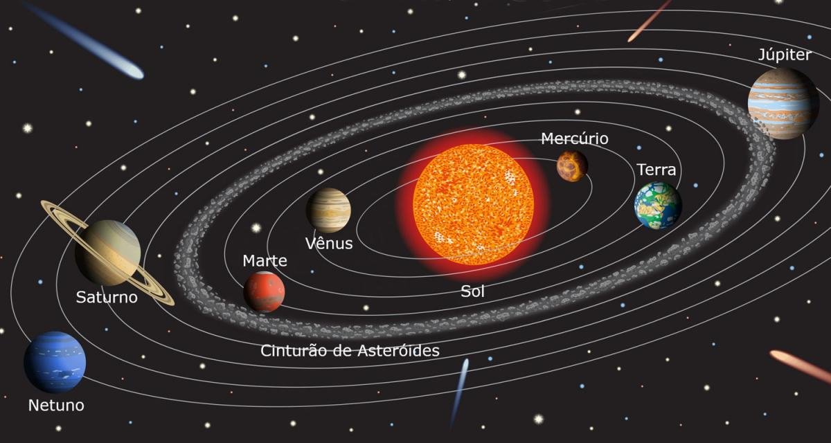

Slide 3
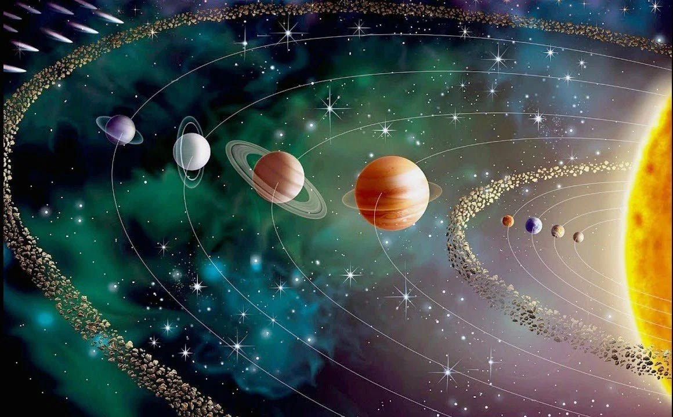
Sistema Solar
El sistema solar es el sistema planetario que liga gravitacionalmente a un conjunto de objetos astronómicos que giran directa o indirectamente en una órbita alrededor de una única estrella conocida con el nombre de Sol.

Slide 4
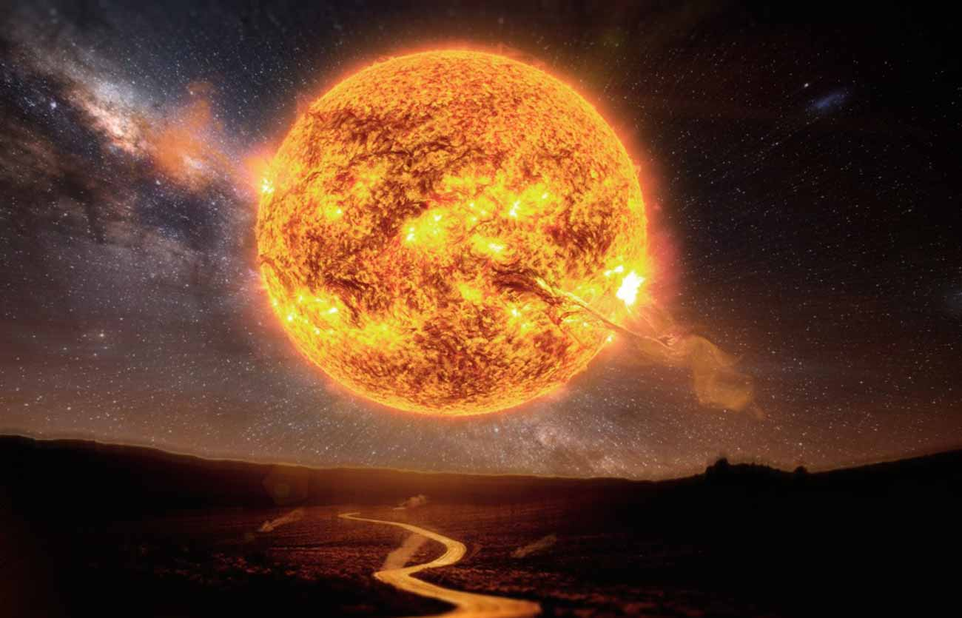
El Sol
El Sol es el único cuerpo celeste del sistema solar que emite luz propia, debido a la fusión termonuclear del hidrógeno y su transformación en helio en su núcleo. ​El sistema solar se formó hace unos 4600 millones de años a partir del colapso de una nube molecular. El material residual originó un disco circunestelar protoplanetario en el que ocurrieron los procesos físicos que llevaron a la formación de los planetas. El sistema solar se ubica en la actualidad en la nube Interestatal Local que se halla en la Burbuja Local del brazo de Orión, de la galaxia espiral Vía Láctea, a unos 28 000 años luz del centro de esta.

Slide 5
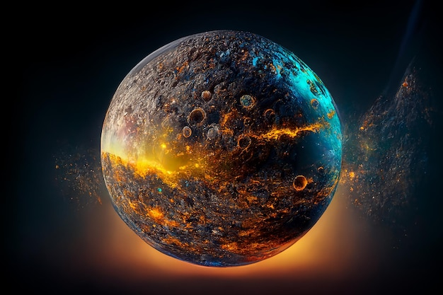
Mercurio
Mercurio es el planeta más cercano al Sol y el más pequeño del sistema solar. Es un planeta terrestre, rocoso y muy denso, con una superficie que experimenta variaciones extremas de temperatura. Su distancia al Sol es de 58 millones de kilómetros.

Slide 6
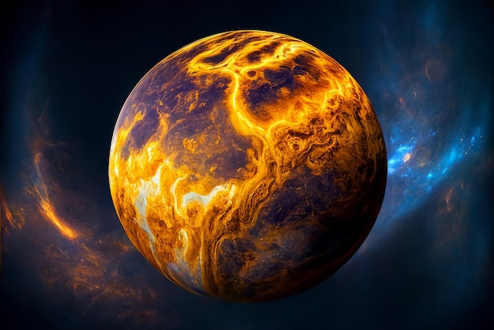
Venus
Venus es el segundo planeta del sistema solar en orden de proximidad al Sol y el tercero más pequeño después de Mercurio y Marte. Al igual que Mercurio, carece de satélites naturales. Recibe su nombre en honor a Venus, la diosa romana del amor (en la Antigua Grecia, Afrodita). Al ser el segundo objeto natural más brillante después de la Luna, puede ser visto en un cielo nocturno despejado a simple vista.

Slide 7
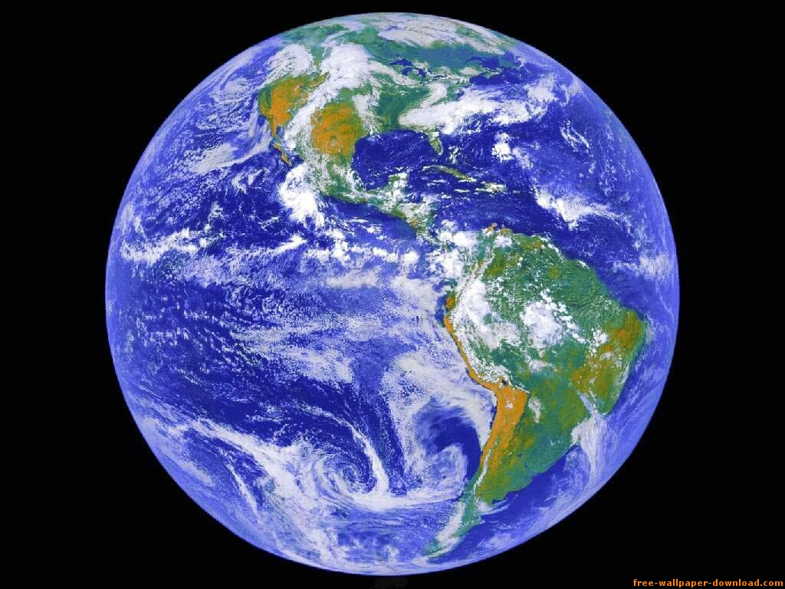
tierra
La Tierra es el tercer planeta del Sistema Solar (contando en orden de distancia de los ocho planetas al Sol), y el cuarto de ellos de menor a mayor. Está situada a unos 150 millones de kilómetros del Sol. Es el único planeta en el que hasta ahora se conoce la existencia de vida.

Slide 8
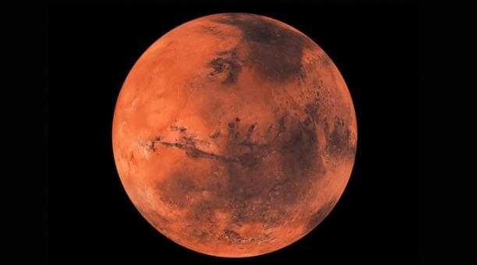
marte
Marte tiene la mitad del tamaño de la Tierra. A veces es llamado el planeta rojo. Es rojo debido al hierro oxidado de su suelo. Al igual que la Tierra, Marte tiene estaciones del año, casquetes polares, volcanes, cañones y tiempo meteorológico.
El periodo de rotación y los ciclos estacionales son similares a los de la Tierra, ya que la inclinación es lo que genera las estaciones

Slide 9
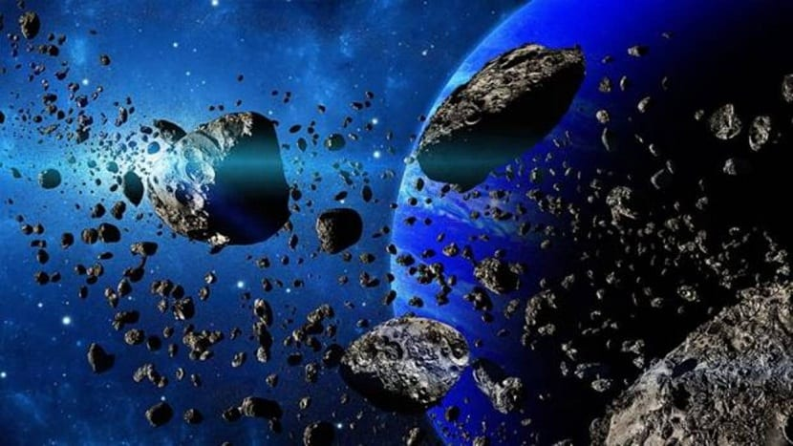
Centro de asteroides
Los asteroides son pequeños cuerpos rocosos (carbonáceos o silíceos) o metálicos, de forma irregular (no esféricos) que orbitan al rededor del Sol no más allà de la órbita de Neptuno.
Al día de hoy se han descubierto más de 1.000.000 de asteroides (la mayoría de ellos se encuentran orbitando el Sol entre Marte y Júpiter, dentro del cinturón de asteroides), de los que actualmente se han catalogado más de 200.000, aunque solo 200 asteroides conocidos tienen diámetros superiores a los 100 km, y entre ellos solo se conocen 25 asteroides de más de 200 kilómetro de diámetro.
Debido a su pequeño tamaño no acaban teniendo una forma esférica, lo que no les permite que sean catalogados como planetas enanos, siendo relegados a la nomenclatura de cuerpos menores del Sistema Solar, como también lo son los Cometas.

Slide 10
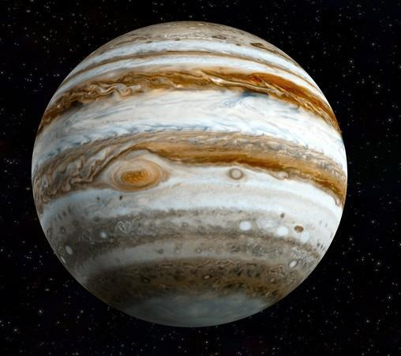
jupiter
Júpiter es el planeta más grande del sistema solar y el quinto en orden de lejanía al Sol. Es un gigante gaseoso que forma parte de los denominados planetas exteriores. Recibe su nombre del dios romano Júpiter y los antiguos griegos le daban el nombre Fenonte. Es uno de los objetos naturales más brillantes en un cielo nocturno despejado, superado solo por la Luna, Venus y algunas veces Marte.

Slide 11
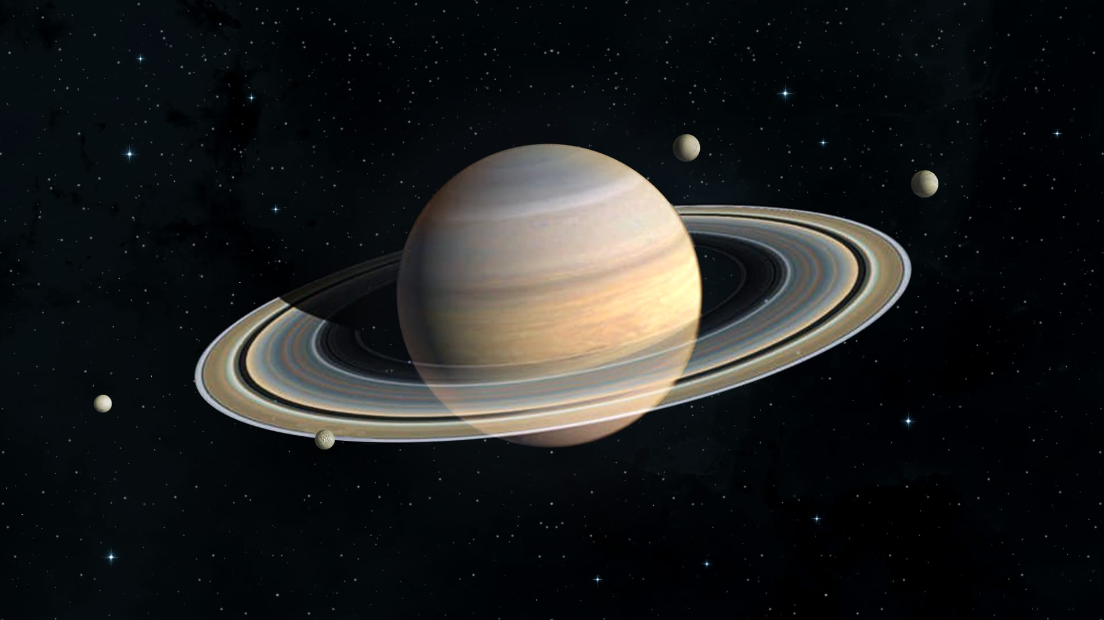
Saturno
Saturno es el sexto planeta del sistema solar contando desde el Sol, el segundo en tamaño y masa después de Júpiter y el único con un sistema de anillos visible desde la Tierra. Su nombre proviene del dios romano Saturno. Forma parte de los denominados planetas exteriores o gaseosos. El aspecto más característico de Saturno son sus brillantes y grandes anillos. Antes de la invención del telescopio, Saturno era el más lejano de los planetas conocidos y, a simple vista, no parecía luminoso ni interesante.

Slide 12
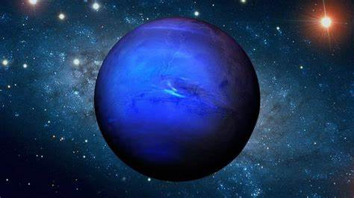
Neptuno
Neptuno es el octavo planeta en distancia respecto al Sol y el más lejano del sistema solar. Forma parte de los denominados planetas exteriores, y dentro de estos, es uno de los gigantes helados y es el primero que fue descubierto gracias a predicciones matemáticas. Su nombre fue puesto en honor al dios romano del mar —Neptuno—, y es el cuarto planeta en diámetro y el tercero más grande en masa. Su masa es diecisiete veces la de la Tierra y ligeramente mayor que la de su planeta «gemelo» Urano, que tiene quince masas terrestres y no es tan denso.

